Slide 1



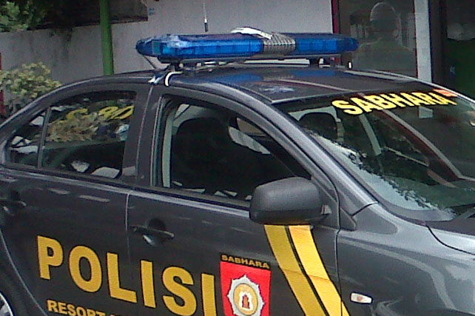

PENANGGULANGAN
KRIMINALITAS DAN DAERAH RAWAN
DI WILAYAH KECAMATAN CIPAYUNG

Slide 2



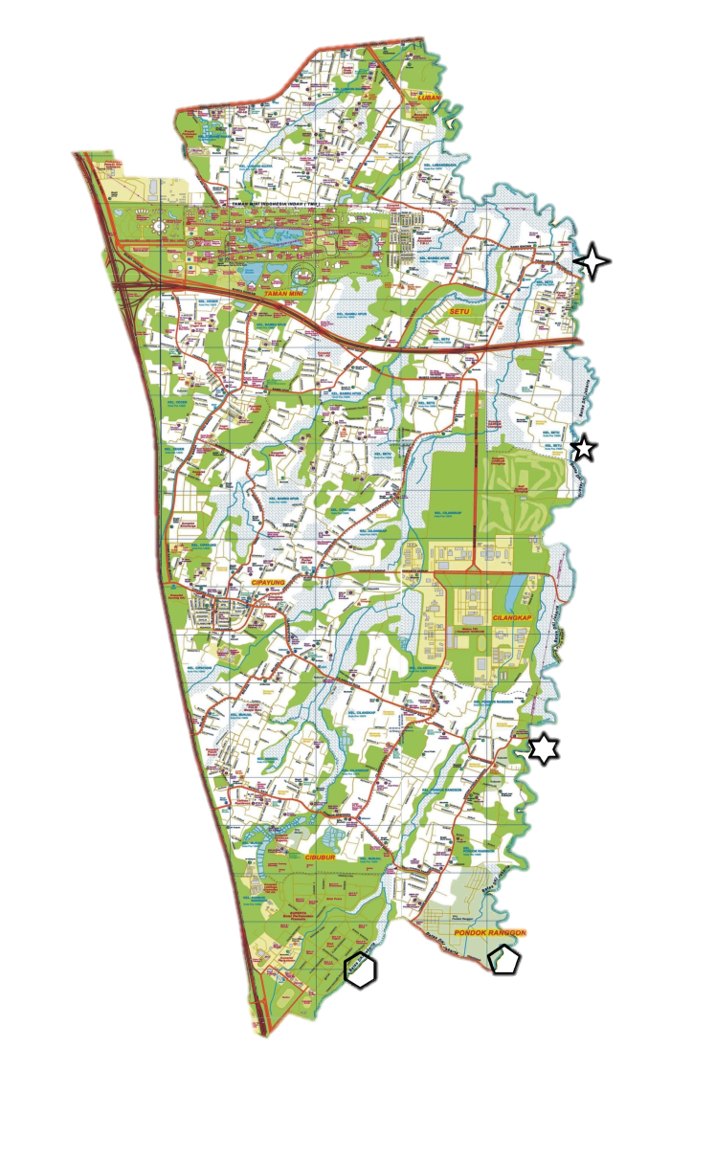


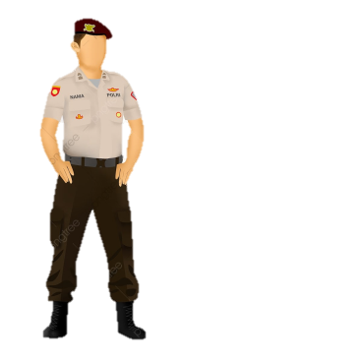


PENDAHULUAN
Luas wilayah Kecamatan Cipayung 28,45 Km2 yang terbagi dalam 8 (delapan) Kelurahan
NO | KELURAHAN | LUAS (Km2) | JUMLAH PENDUDUK | RT | RW
1 | Lubang Buaya | 3,72 | 78.291 | 117 | 12
2 | Ceger | 3,63 | 25.906 | 39 | 5
3 | Bambu Apus | 3,17 | 35.902 | 65 | 5
4 | Setu | 3,25 | 28.893 | 44 | 6
5 | Cipayung | 3,09 | 32.455 | 59 | 8
6 | Cilangkap | 6,03 | 36.792 | 46 | 6
7 | Munjul | 1,90 | 29.053 | 75 | 8
8 | Pondok Ranggon | 3,66 | 33.054 | 63 | 6
 | JUMLAH | 28,45 | 300.346 | 508 | 56
28,45 Km2
Batas Daerah
Batas wilayah Kecamatan Cipayung
a. | Sebelah Utara : Jl. Raya Pondok Gede Kec. Makasar Jaktim
b. | Sebelah Barat : Jalan Tol Jagorawi Kec. Ciracas Jaktim
c. | Sebelah Selatan : Desa Harja Mukti Kec. Cimanggis Depok Jabar
d. | Sebelah Timur : kali Sunter Kec. Pondok Gede Bekasi Jabar
91 PERS
JUMLAH PERSONEL POLRI POLSEK CIPAYUNG

Slide 3


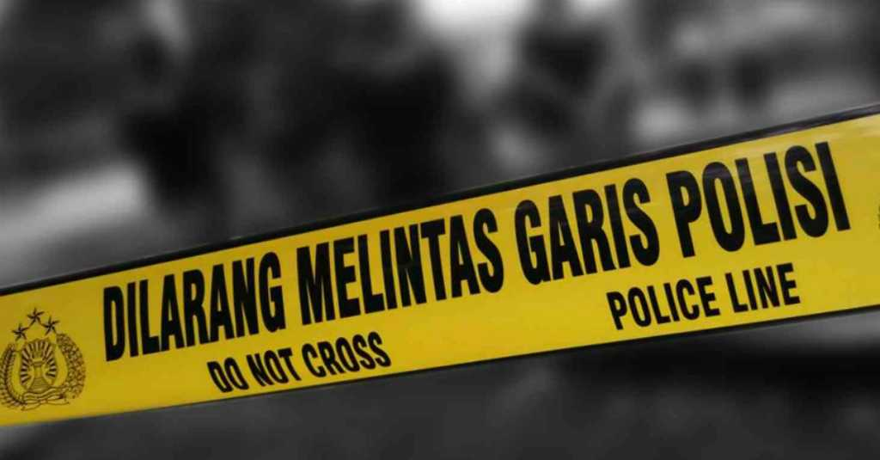
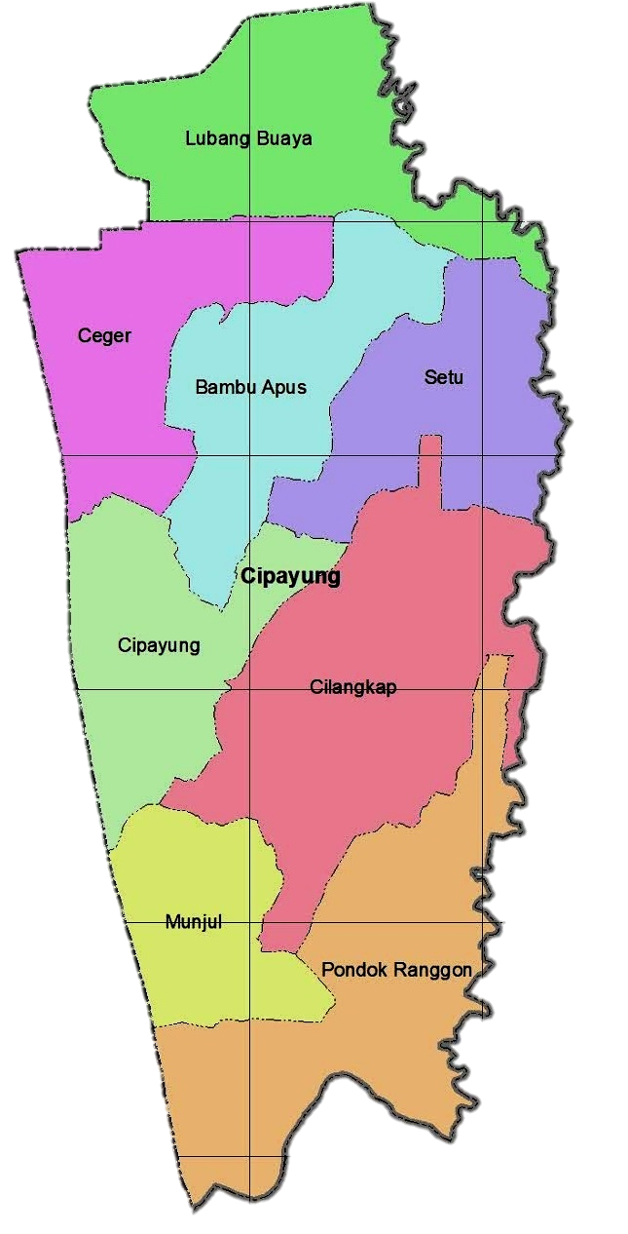
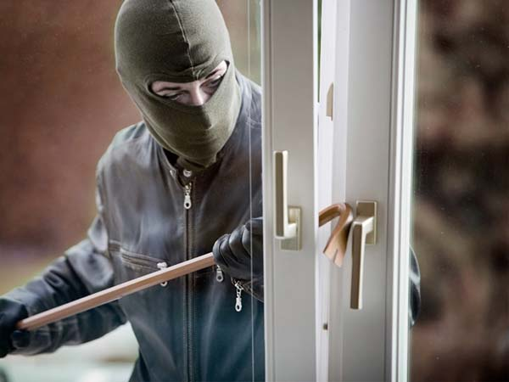
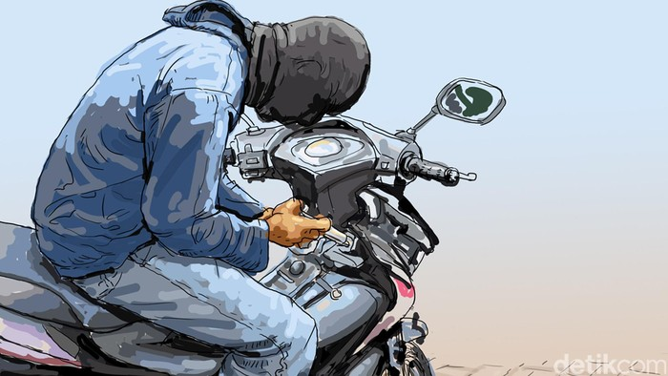
RAWAN CURAT CURAS CURANMOR
KEL: BAMBU APUS
JL. BAMBU KUNING JL. MINI I JL. RAYA BAMBU APUS JL. SAWO | CRANMOR 2 / 4 CURANMOR R2 CURANMOR R2 / CURAT CURANMOR R2/
KEL:LUBANG BUAYA
Jl SPG VII Jl. Manunggal JL. Jl. Kramat JL. Gorda | CURANMOR R2 / CURAT CURANMOR R2 / CURAT CURANMOR R2 / CURAT CURANMOR R2 / CURAT
KEL: SETU
JL. KRAMAT JL. BANTAR JTI JL. RAYA PAGELARANG | CURANMOR R2 / CURAT CURANMOR 2 / CURAT CURAS
KEL: CEGER
JL H. SIUN JL. RAYA GEMPOL JL. SMA 64 | CURANMOR R2 CURANMOR R2 CURANMOR R2
KEL: CILANGKAP
JL. ASYAFIYAH JL. SEPAKAT JL. WIRA KENCANA | CURANMOR R2 CURANMOR 2 / CURAT CURANMOR 2 / CURAT
KEL: CIPAYUNG
JL. MANGGA JL. KAV. DKI JL. BEXMEN JL. TENGKI | CURANMOR R2 CURANMOR R2 / CURAT CURANMOR R2 CURANMOR R2
KEL: MUNJUL
PASAR MUNJUL JL. BUNI JL. MALAKA | CURANMOR R2 / CURNMOR R2 / CUIRAT CURNMOR R2 / CURAT
KEL: PONDOK RANGGON
JL. SAPI PERA JL. GANCENG JL. ASRI JL. SALAMUN | CURAS CURANMOR R2 CURANMOR R2 / CURANMOR

Slide 4


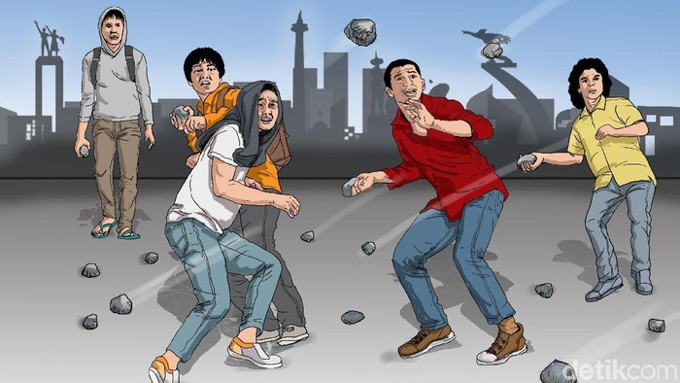
DAERAH RAWAN TAWURAN
KEL: LUBANG BUAYA
Jl SPG VII Kel. Lubang Buaya Kec Cipayung Jakarta Jaktim. Jl. Manunggal Rt.007/11 Kel. Lubang Buaya Kec. Cipayung Jaktim JL. Al-Baidho II Rt.002/001 Kel. Lubang buaya jaktim JL. Mundu .
KEL: PONDOK RANGGON
Jl Raya Pondok Ranggon Kel. Pondok Ranggon Kec Cipayung Jakarta Timur

Slide 5


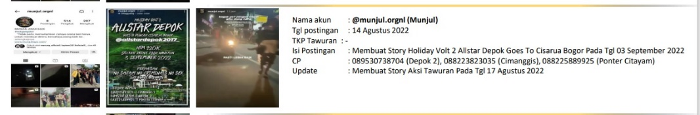
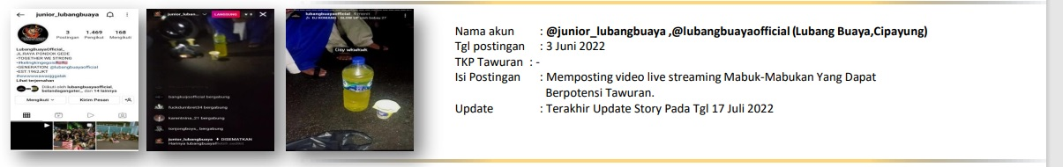
PEMETAAN KERAWANAN TAWURAN
DATA TEMPAT KUMPUL
ANAK – ANAK MUDA
POTENSI RAWAN TAWURAN
LUBANG BUAYA
CEGER
CIPAYUNG
CILANGKAP
MUNJUL
Jl.BHINEKA
JL.MUNDU
JL.AMIR SAALI
JL.MAKMUR
PERTIGAAN RAMBO
JL. MANGGA
JL. ASSYAFIIYAH
JL. MALAKA
POK GANGSTER.
1.Munjul orgnl.
2.Lubangbuaya official
3.Bostem.
POK PELAJAR
1. Bheltam 115.
2. 180 allbase.
3. Doekat 15.
4. Budimurni2cramix
GENK AKUN MEDIA SOSIAL
1. @moendo1902_
2. @makmoer_1910
3. @moendoejr1902_
4. @twodoorboys
5. @bhineka.officiall2020
6. @belthem222
7. @sawo.jakarta
8. @setu_103
9. @munjul.orgnl
10. ranggon_officialboys
SEKOLAH RAWAN TAWURAN
SMPN 180 jAKARTA JL BAMBU WULUNG rt 06 rw 05 KEL BAMBU APUS.
SMPN 259 JAKARTAJL LAKSAMANA VIII RT 15 RW 04 KEL BAMBU APUS.
SMPN 283 JAKARTAJL BAMBU HITAM RT 04 RW 01 KEL BAMBU APUS.
SMKN 58 JAKARTAJL SMEA 33 RT 03 RW 01 KEL BAMBU APUS
SMK BUDI MURNI CIPAYUNG
SMPN 222 CEGER

Slide 6
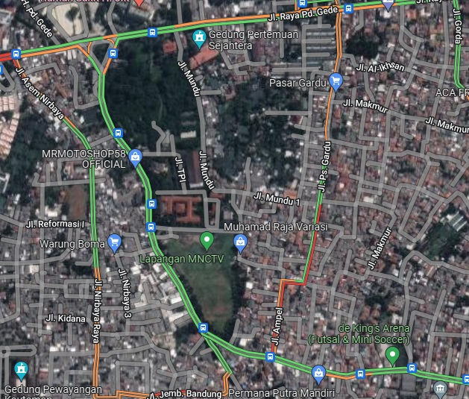
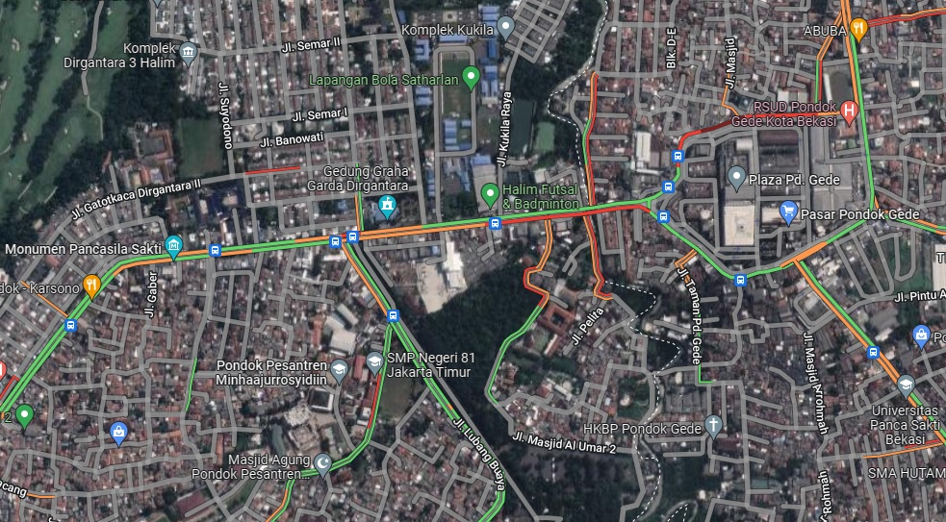



UPAYA PENANGGULANGAN
ANTISIPASI TAWURAN KELOMPOK ANAK MUDA
PENEMPATAN PERSONIL SAMAPTA
PATROLI PERS BUSER UNIT RESKRIM
JL. PINTU II TMII
JL. RAYA PONDOK GEDE
Patroli dilaksanakan saat jam – jam rawan
Kriminalitas dan rawan aksi kelompok tawuran

Slide 7
UPAYA PENANGGULANGAN
ANTISIPASI TAWURAN KELOMPOK ANAK MUDA
1. Razia titik kumpul/basecamp
2. Gakum pelaku (pengukapan tawuran kmrn dan dokumentasinya)
3. Data pelaku tawuran 3 bulan terakhir lokasinya, bb nya dan tindakan yg kita lakukan//
4. Hasil rapat dan kesepakatan sama para kepala sekolah
5. Hasil rapat dan kesepakatan dwngan rw lubang buaya
6. Hasil kunjungan kanit provost ke pelaku tawuran (perkwmbangan anaknya skrg)
7. Sosialisasi hotline (no telp polsek dan no kasat intel)
8. Pengaktifan pospol lb buaya dimalam hari sbg pos pokdar dan timkeamanan rw gabung dengan patko
9. Penyedian ripiter dan ht jalur bawah oleh rw se kel lb buaya untuk koordinasi saat melaksanakan patroli
10. Upaya melakakukan penanggulan dengan membuat turnamen esport
11.

Slide 8
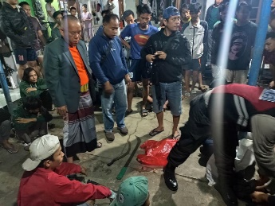
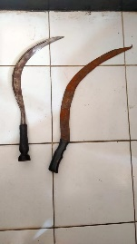
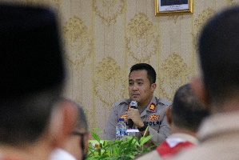
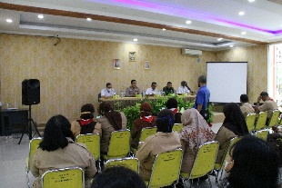
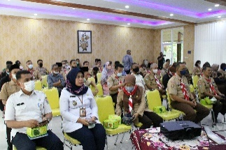
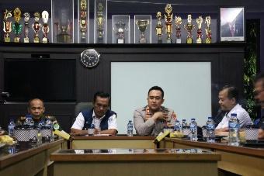
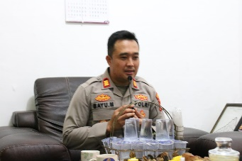
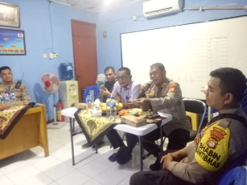

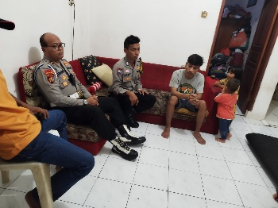
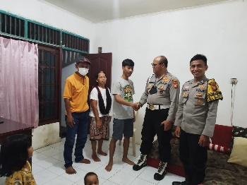
PENANGGULANGAN TAWURAN
- PATROLI PIKET FUNGSI SAAT JAM – JAM RAWAN
BERHASIL MENGAMANKAN PELAKU YANG AKAN MELAKUKAN
AKSI TAWURAN BERIKUT BARANG BUKTI
- RAPAT KOORDINASI 3 PILAR KEPALA SEKOLAH SMP,SMA,SMK SE KECAMATAN CIPAYUNG
TIGA PILAR BERSAMA TOKOH MASYARAKAT, KETUA RW ,RT
PENANGANAN KENAKALANREMAJA DAN ANTISIPASI TAWURAN
PATROLI CYBER
MELAKSANAKAN SAMBANG KE RUMAH WARGA YG ANAKNYA TERLIBAT TAWURAN
Telp hotline
021-87780045 dan 082213328232
UNIT INTELKAM

Slide 9
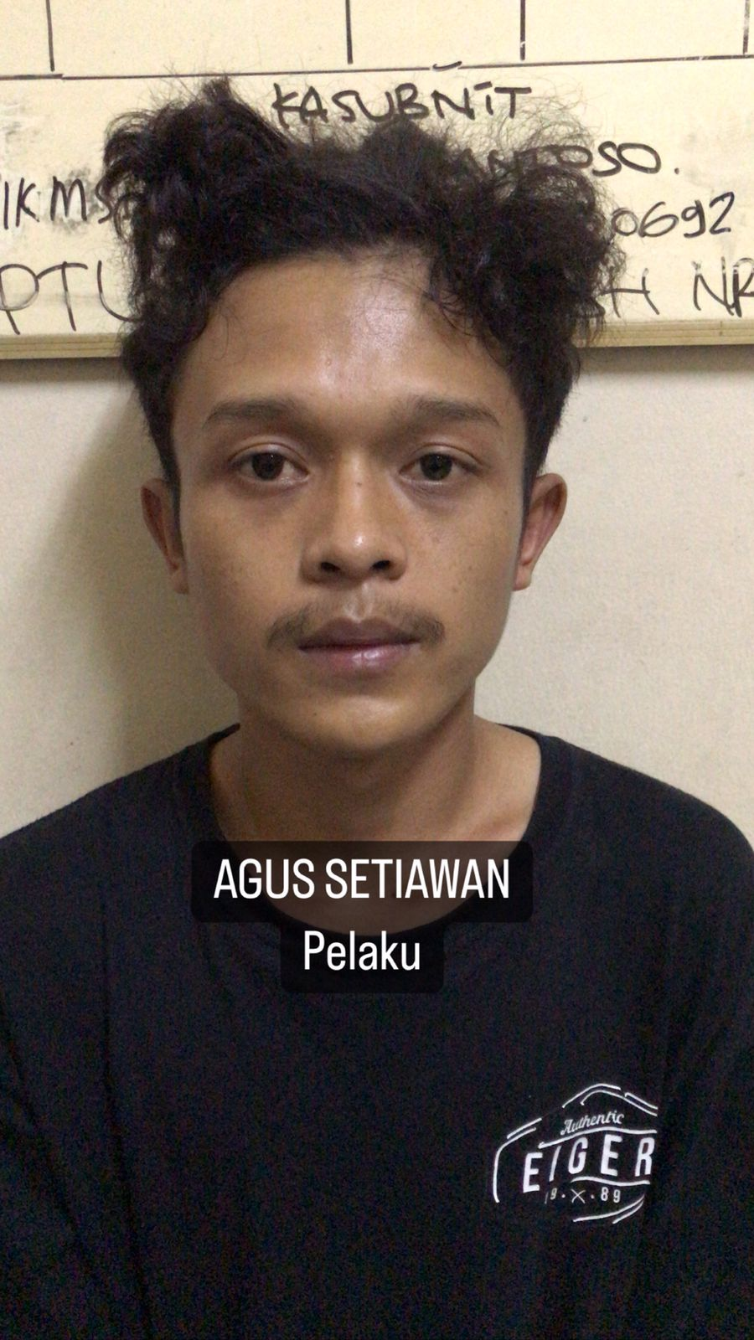
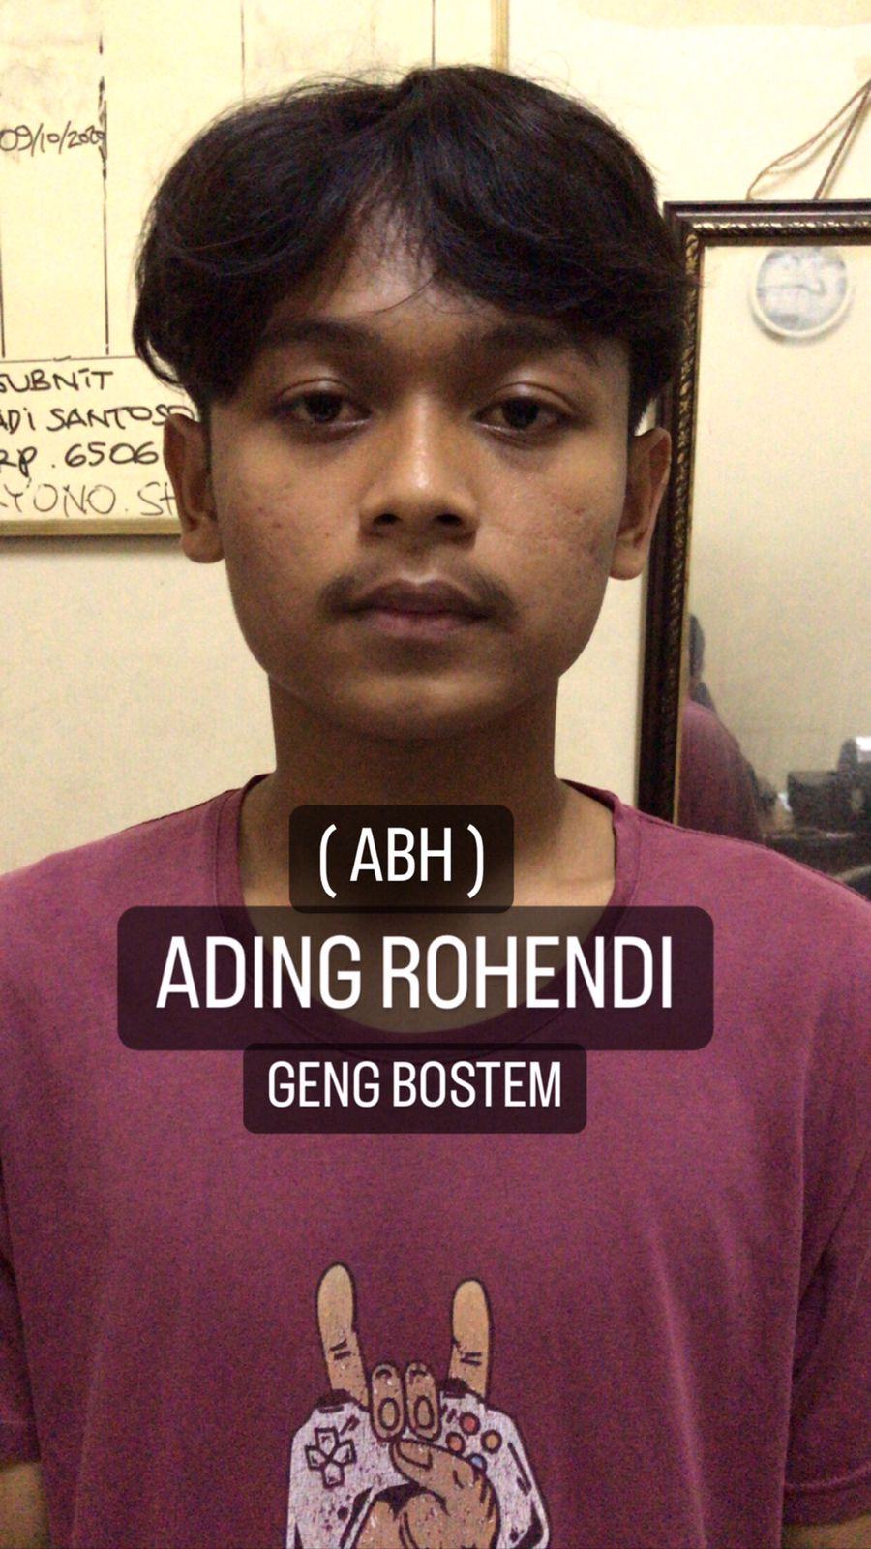
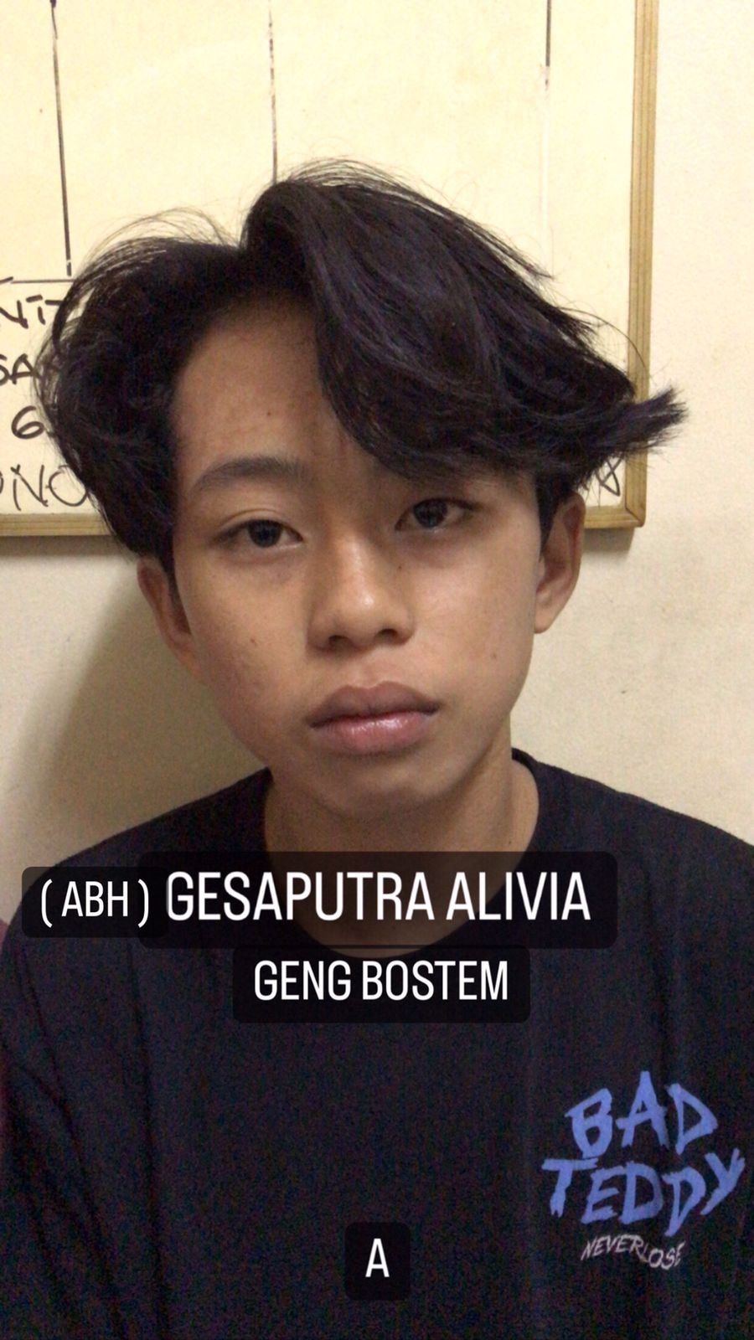

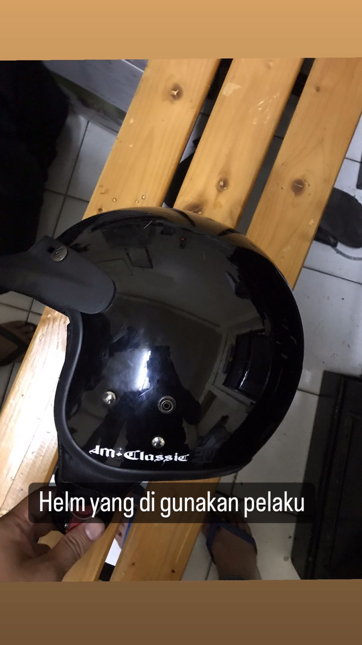
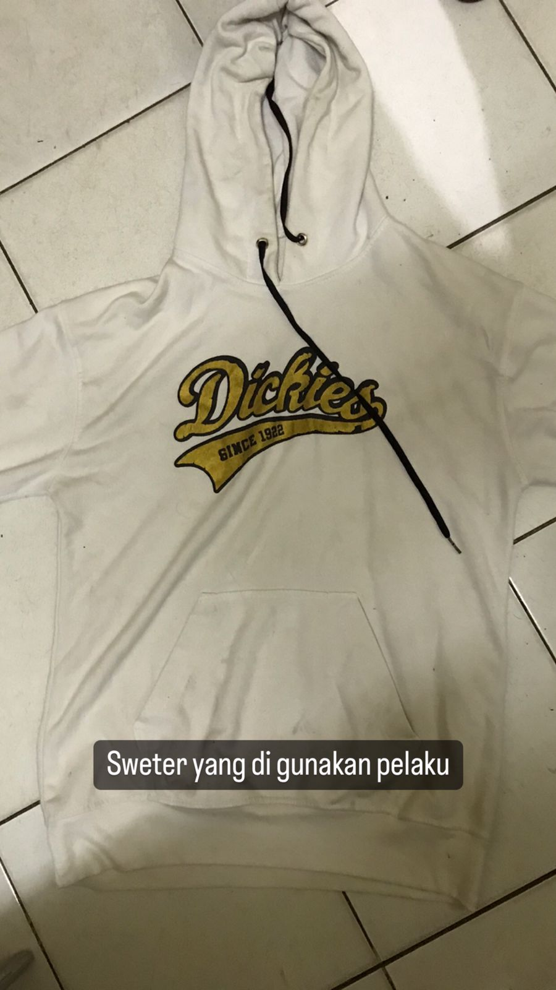
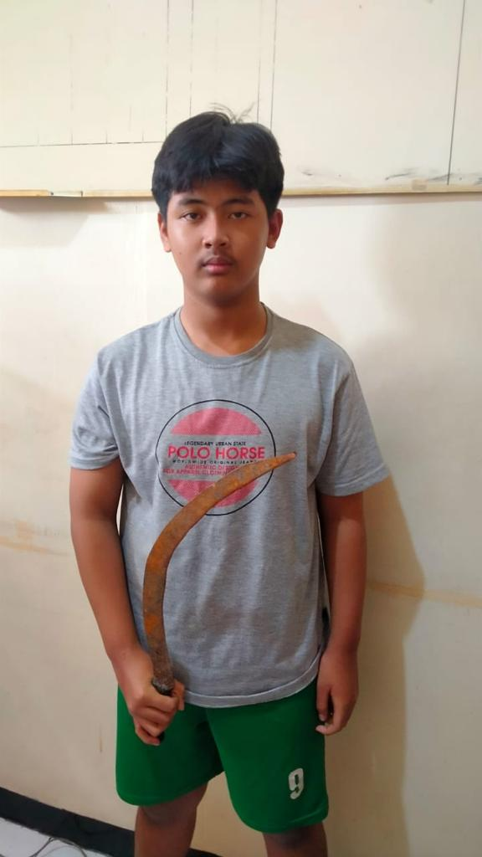
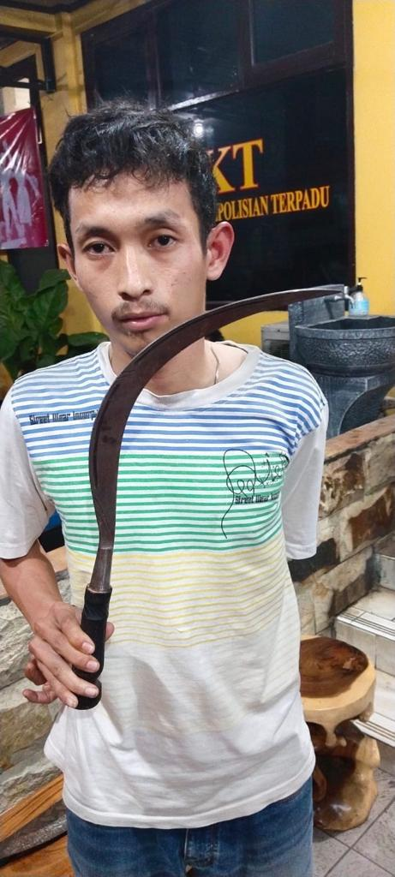
UPAYA YANG DILAKUKAN DAN HASIL
- MENANGKAP PELAKU PENGANIAYAAN
GHESYA PUTRA ALIFYA BIN SUKMJAYAPASAL UNDANG - UNDANG PERLINDUNGAN ANAK ATAU MELAKUKAN KEKERASAN BERSAMA - SAMA TERHADAP ORANG ATAU DIMUKA UMUM ATAU PENGANIAYAAN BERAT DAN TURUT SERTA, SEBAGAIMANA DI MAKSUD DALAM PASAL 180 AYAT 3 UU NO 35 TAHUN 2014 TENTANG PERUBAHAN ATAS UU NO 23 TAHUN 2002 TENTANG PERLINDUNGAN ANAK SUB PASAL 170 AYAT 3 KUHP SUB PASAL 351 AYAT 3 KUHP DAN ATAU PASAL 55 KUHPPERAN PELAKU ABH MEMUKUL
2. ADING ROHENDIPERAN MEMVIDEOIN TAWURAN DAN PROFOKATOR ( ADIK DARI TERSANGKA AGUS SETIAWAN ) ke 2 ABH tersebut di titipkan ke panti handayani cipayung jaktimPENANGANAN KENAKALANREMAJA DAN ANTISIPASI TAWURAN
BARANG BUKTI YANG DIAMANKAN

Slide 10
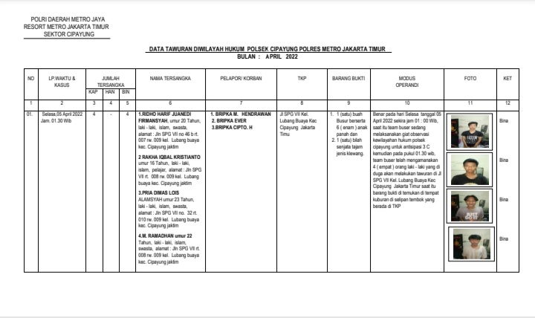
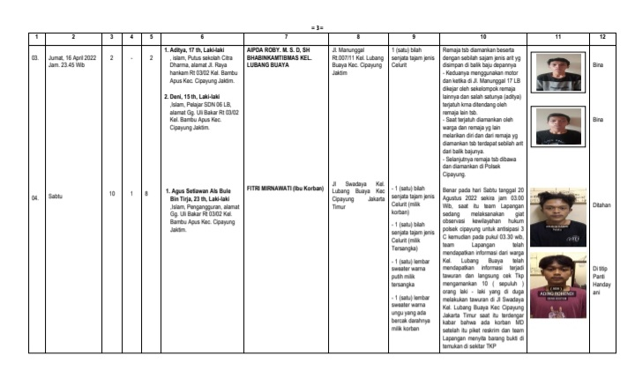
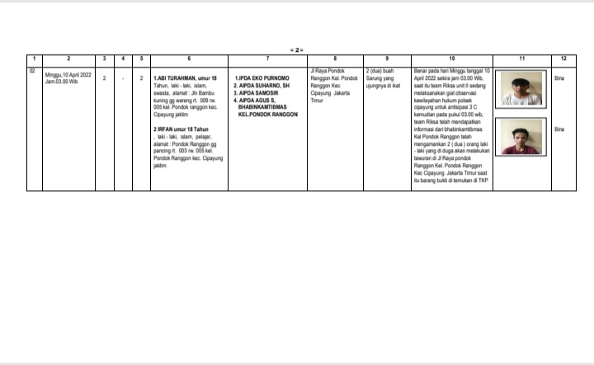
DATA TAWURAN DI WILKUM POLSEK CIPAYUNG

Slide 11

SEKIAN
TERIMA KASIH

